Slide 1
Wady serca
Dr n. med. Łukasz Karpiński

Slide 2
Wady serca
6-13 na 1000 żywych urodzeń.
Sinicze wady stanowią ok.15%.
Sinica pojawia się, kiedy ilość nieutlenowanej hemoglobiny przekroczy 3g/dl. U noworodka z poziomem hemoglobiny 15g/dl oznacza to saturację 85%.
Największe znaczenie ma sinica centralna – obecność nieutlenowanej krwi we krwi tętniczej.
Sinica obwodowa wynika ze zwiększonej ekstrakcji tlenu w sytuacji prawidłowej zawartości tlenu w tętnicach. Wynika z powolnego przepływu krwi przez włośniczki. Czynniki predysponujące to: zimno, policytemia, zwiększone ciśnienie żylne, mały rzut serca. Może się nasilać przy sepsie.
Zalecany pomiar saturacji przed (prawa kończyna górna) i za przewodowej (kończyny dolne).

Slide 3
Sinica
Pozasercowe przyczyny sinicy.
Choroby płucne – wady płuc, odma opłucnowa.
Wady hemoglobiny.
Sepsa, hipoglikemia, odwodnienie.
Nadciśnienie płucne.
Przyczyny sercowe
Wady serca ze zmniejszonym przepływem płucnym.
Wady serca z wzmożonym przepływem płucnym.
Ostra niewydolność serca.

Slide 4
Wady serca ze zmniejszonym przepływem płucnym.
Tetralogia Fallota.
Zarośnięcie zastawki płucnej.
Zwężenie zastawki płucnej.
Wady zastawki trójdzielnej.

Slide 5
Tetralogia Fallota
Aorta jeździec.
Przerost prawej komory.
Stenoza płucna.
Ubytek przegrody międzykomorowej.
Nasilenie objawów zależy od stopnia zwężenia zastawki płucnej.

Slide 6
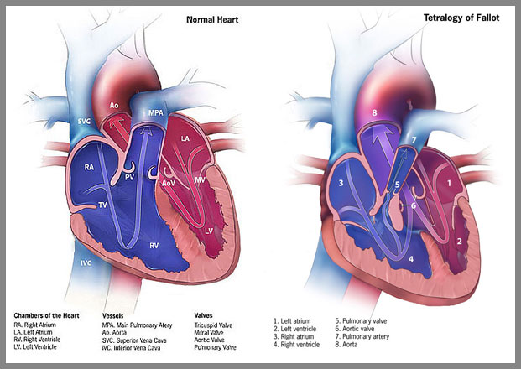
Tetralogia Fallota

Slide 7
Tetralogia Fallota
Objawy
Ciężka sinica obecna krótko po porodzie. Może wymagać podaży prostaglandyn.
Pacjent może prezentować objawy okresowo pod postacią napadów hipoksemicznych.
Minimalne objawy – wzmożony przepływ płucny i narastająca niewydolność serca.

Slide 8
Napady hipoksemiczne
Przygięcie kolan do klatki piersiowej.
Podanie tlenu.
Podanie morfiny (0,1mg/kg).
Bolus płynów.
Podanie betablokerów.
Korekcja wady.

Slide 9
Tetralogia Fallota
Leczenie.
Profilaktyczna antybiotykoterapia.
Czas zabiegu zależy od pacjenta.
Operacje paliatywne są obecnie wykonywane rzadko:
Pacjenci, którzy nie mogą mieć wykonanej korekcji wady.
Noworodki z ciężkim zwężeniem drogi odpływu w prawej komory.
Pacjenci z ciężkimi napadami hipoksemicznymi.
Pacjenci z wadami unaczynienia wieńcowego.
Operacja paliatywna to Bloalock-Taussig.

Slide 10
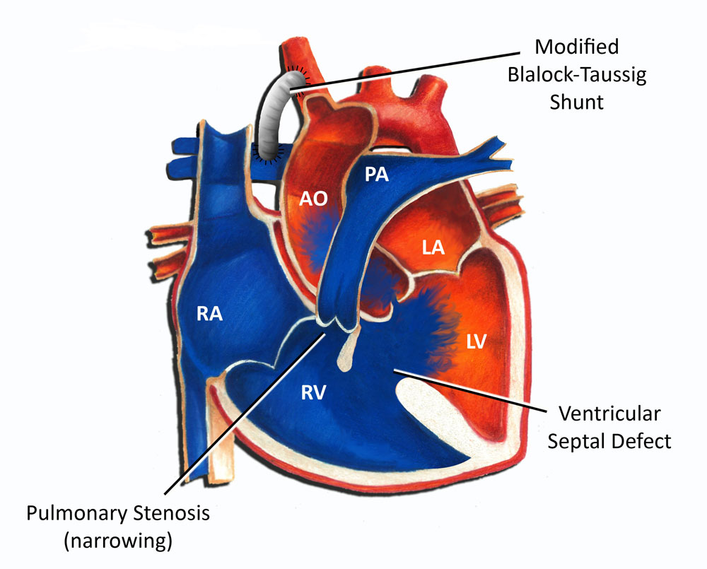
Operacja Blalock-Taussig

Slide 11
Tetralogia Fallota
Korekcja wady
Zamknięcie VSD łatą.
Poszerzenie drogi odpływu z prawej komory.
Zabieg w pierwszym roku życia.

Slide 12
Tetralogia Fallota
Rokowanie
Badanie wykonane na 277 noworodkach.
Nie zaobserwowano zgonów przed i w trakcie zabiegu.
Komplikacje pooperacyjne – 12% pacjentów.
Nagła śmierć sercowa – 2%-9% pacjentów.
Ryzyko zgonu między 10 a 50 rokiem życia – 4 razy większe niż w całej populacji.
Dzieci z tetralogią – niższe IQ i gorszy rozwój.

Slide 13
Atrezja zastawki płucnej
Atrezja zastawki z obecnością ubytku międzykomorowego oraz prawidłową zastawką trójdzielną jest ciężką postacią tetralogii Fallota.
Atrezja zastawki bez ubytku często współistnieje z hipoplazją zastawki trójdzielnej.

Slide 14
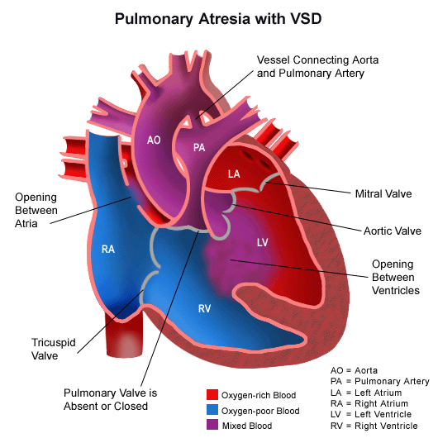
Atrezja zastawki tętnicy płucnej

Slide 15
Atrezja zastawki płucnej z ubytkiem międzykomorowym.
Dodatkowo mogą być obecne liczne połączenia między tętnicami krążenia obocznego w płucach, a tętnicami płucnymi.

Slide 16
Atrezja zastawki płucnej z ubytkiem VSD
Korakcja wady
Rekonstrukcja drogi odpływu z prawej komory bez zamykania VSD – jeżeli tętnice płucne nie są hipoplastyczne.
Zespolenie systemowo płucne – jeżeli tętnice płucne są hipoplastyczne.
Unifokalizacja – jeżeli są liczne anomalie naczyniowe obwodowego krążenia płuc – liczne zabiegi korekcji naczyń płatowych i segmentowych płuc.

Slide 17
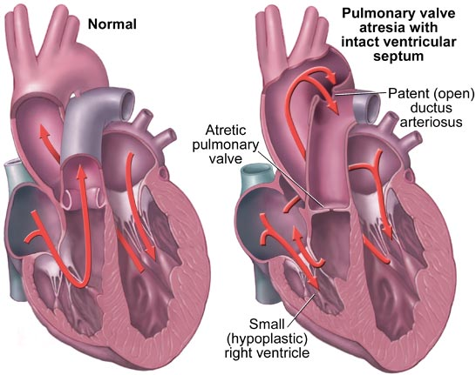
Atrezja zastawki płucnej bez VSD

Slide 18
Atrezja zastawki płucnej bez VSD
Wada gorzej rokująca.
Występuje hipoplazja prawej komory i hipoplazja pnia płucnego i zwężona zastawka trójdzielnej.
Występują liczne sinusoidy – połączenia między prawą komorą serca, a krążeniem wieńcowym.
Prawa komora może być rozstrzeniowa – brak sinusoidów, zastawka trójdzielna niedomykalna.

Slide 19
Atrezja zastawki trójdzielnej bez VSD
Zabieg obarczony wysokim ryzykiem.
Zespolenie systemowo płucne.
Jeżeli jest mała prawa komora i mała zastawka trójdzielna to postępowanie jest paliatywne (zabieg Fontana).

Slide 20
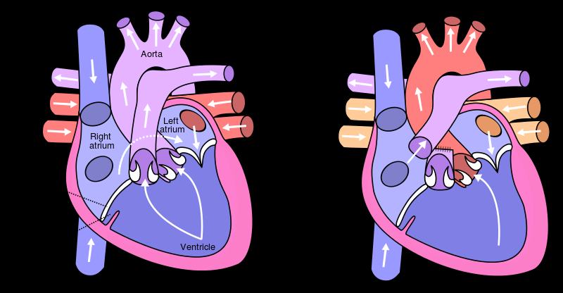
Zabieg Fontana

Slide 21
Wady zastawki trójdzielnej
Atrezja zastawki trójdzielnej
Zwężenie zastawki trójdzielnej.
Anomalia Ebstein`a.

Slide 22
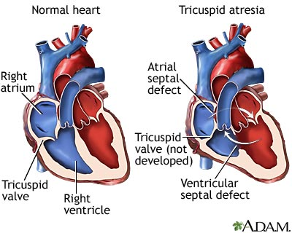
Atrezja zastawki trójdzielnej
Może współistnieć z VSD, stenozą płucną, przełożeniem wielkich naczyń.

Slide 23
Atrezja zastawki trójdzielnej
Typ I – z prawidłową relacją wielkich pni tętniczych.
IA – z atrezją pnia płucnego, hipoplazją prawej komory, bez VSD.
IB – ze zwężeniem pnia płucnego.
IC – bez zwężenia pnia płucnego.
Typ II – z przełożeniem wielkich pni tętniczych.
IIA – z atrezją pnia płucnego
IIB – ze zwężeniem pnia
IIC – bez zwężenia pnia

Slide 24
Atrezja zastawki trójdzielnej
Leczenie.
Atrioseptomia – balonowa.
Anatomiczna korekcja wady nie jest możliwa.
Banding pnia płucnego lub zespolenie systemowo płucne.
Operacja Fonatana jako ostatni zabieg.
Stenoza zastawki trójdzielnej
Zazwyczaj współistnieje z hipoplazja prawej komory oraz VSD.

Slide 25
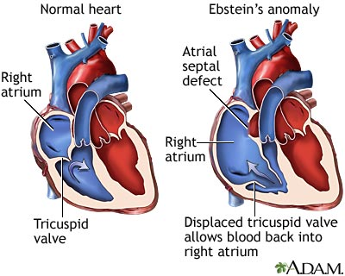
Anomalia Ebstein`a
Ciężkość wady zleży od stopnia przesunięcia pierścienia zastawki trójdzielnej.

Slide 26
Anomalia Ebstein`a
Unikanie zabiegu w okresie noworodkowym.
Plastyka zastawki i przesunięcie jej w górę.
Arytmie nadkomorowe.
Przeszczep zastawki trójdzielnej.
W ostateczności operacja Fontana.

Slide 27
Wady ze zwiększonym przeciekiem płucnym.
Przełożenie wielkich naczyń.
Wspólny pień tętniczy.
Całkowity nieprawidłowy spływ żył płucnych.

Slide 28
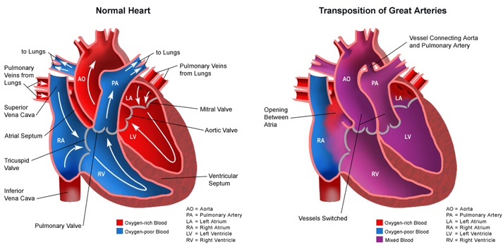
Przełożenie wielkich naczyń
Przeżycie dziecka zależy od mieszania się krwi na poziomie przedsionków (drożny otwór owalny), komór serca (VSD w 1/3 przypadków) lub PDA.

Slide 29
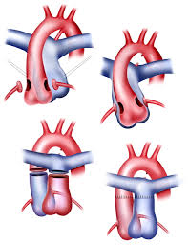
Przełożenie wielkich pni tętniczych
Septostomia – poprawia mieszanie się krwi.
Ostateczny zabieg korekcyjny w dalszych dobach.

Slide 30
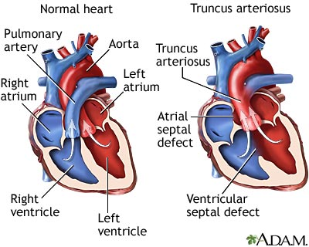
Wspólny pień tętniczy
Zawsze współistnieje z VSD.
Pojedyncza zastawka posiada 3-6 płatków i jest niedomykalna.

Slide 31
Wspólny pień tętniczy
Objawy nasilają się w kolejnych dobach.
Początkowo niewielka sinica.
W kolejnych dobach niewydolność krążenia.
Postępowanie.
Diuretyki.
Dobutamina.
Wsparcie oddechu.
Zabieg operacyjny.
Przyszycie tętnic płucnych do prawej komory przy użyciu graftu.
Zamknięcie VSD.

Slide 32
Całkowity nieprawidłowy spływ żył płucnych
Żyły płucne nie są połączone z lewym przedsionkiem.
Istnieją następujące rodzaje tej wady, zależna od miejsca spływu żył:
Typ nadsercowy (50%)
Typ podsercowy (20%)
Typ sercowy (20%)
Typ mieszany (10%)

Slide 33
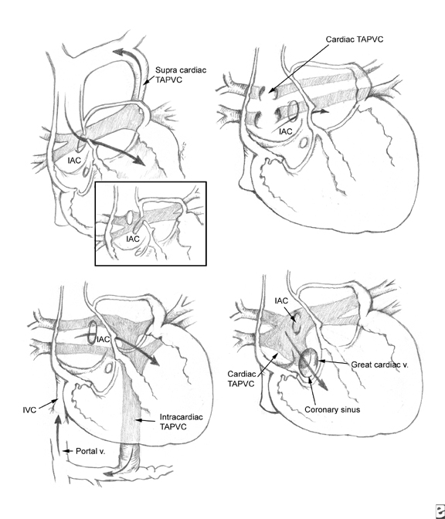

Slide 34
Całkowity nieprawidłowy spływ żył płucnych
Zwężenie naczyń płucnych
Wzrost ciśnienia w żyłach płucnych powoduje obrzęk płuc.
Pacjenci prezentują objawy niewydolności oddechowej oraz niewydolności krążenia (hipotensja).

Slide 35
Całkowity nieprawidłowy spływ żył płucnych
Postać bez zwężenia naczyń płucnych
Objawy podobne jak przy dużym ubytku międzykomorowym.
Zaburzenia oddychania.
Niechęć do karmienia.
Brak przyrostu masy ciała.
Sinica może nie występować.

Slide 36
Całkowity nieprawidłowy spływ żył płucnych
Rokowanie
Znaczne zwężenie – zgon przed końcem pierwszego miesiąca życia.
Restrykcyjny przeciek przez otwór owalny – zgon w pierwszym miesiącu życia.

Slide 37
Całkowity nieprawidłowy spływ żył płucnych
Postępowania
Tlenoterapia.
Wsparcie oddechu.
Leki inotropowe.
Utrzymanie drożności przewodu tętniczego ??
ECMO.
Cewnikowanie serca.
Korekcja najszybciej jak to jest możliwe.

Slide 38
Niewydolność serca
Hipoplazja lewej komory
Koarktacja aorty.
Przerwany łuk aorty.
Krytyczna stenoza aortalna.
Hipoplazja lewej komory serca
Atrezja zastawki aortalnej.
Znaczna stenoza zastawki mitralnej.
Mała lewa komora.

Slide 39
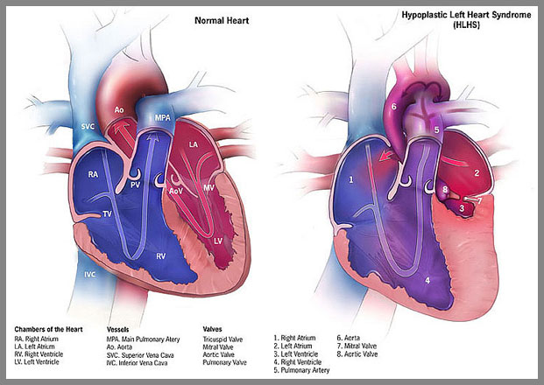
Hipoplazja lewej komory serca

Slide 40
Hipoplazja lewej komory serca
W pierwszych dobach może nie być objawów.
Po zamknięciu przewodu tętniczego dochodzi do niewydolności serca i niewydolności oddechowej.
Sinica.
Zaburzenia oddychania.
Zimne kończyny, słaby puls na obwodzie.

Slide 41
Hipoplazja lewego serca.
Postępowanie
Prostaglandyny.
Cewnikowanie serca – septostomia.
Leczenie paliatywne.

Slide 42
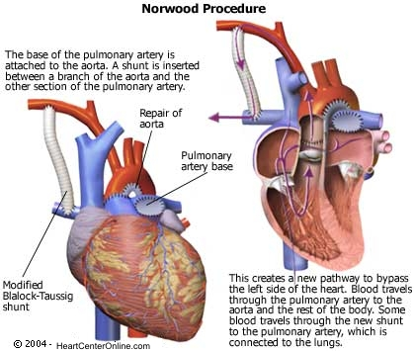
1. Operacja Norwooda

Slide 43
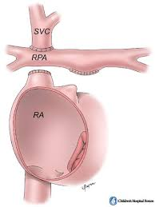
2. Operacja Glenna

Slide 44
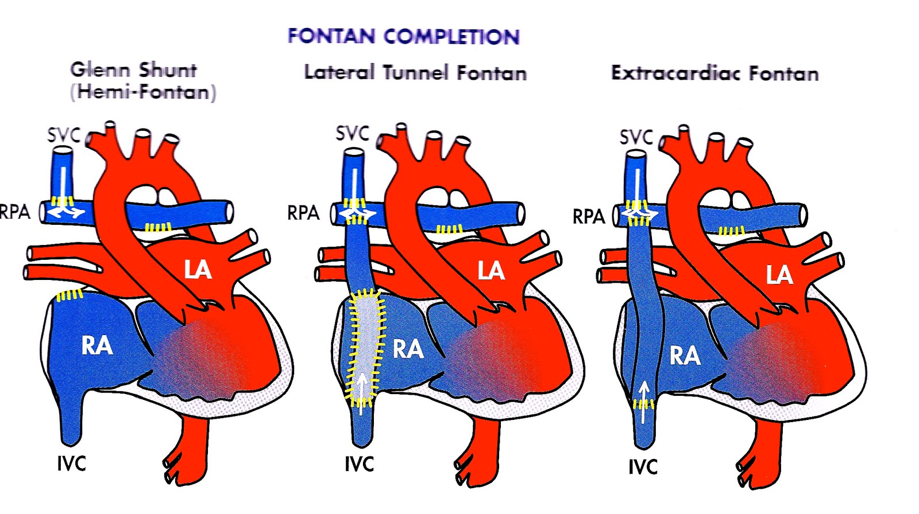
3. Operacja Fontana

Slide 45
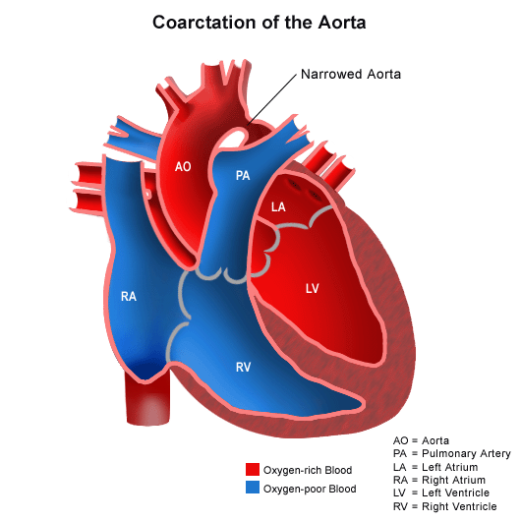
Koarktacja aorty
Zazwyczaj obejmuje część przedprzewodową aorty dystalnie od lewej tętnicy podobojczykowej.

Slide 46
Koarktacja aorty
Niewydolność serca.
Wstrząs.
Objawy mogą przypominać sepsę.
Ciśnienie i saturacja wyższe na kończynach górnych.
Postępowanie.
Prostin.
Leki poprawiające kurczliwość serca.
Korekcja hipoglikemii, kwasicy.
Zabieg – korekcja całkowita koniec do końca lub z wykorzystaniem stentów.

Slide 47
Przerwany łuk aorty
Najczęściej obecny między tętnicą szyjną, a lewą tętnicą podobojczykową. Często współistnieje z VSD.

Slide 48
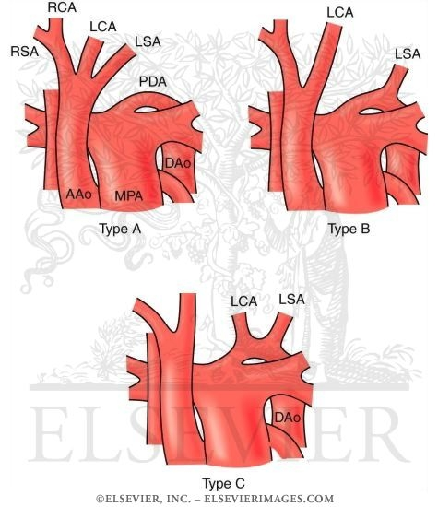
Przerwany łuk aorty

Slide 49
Krytyczna stenoza aortalna
Charakteryzuje się, poza sinicą, znaczną niewydolnością serca i wstrząsem kardiogennym.

Slide 50
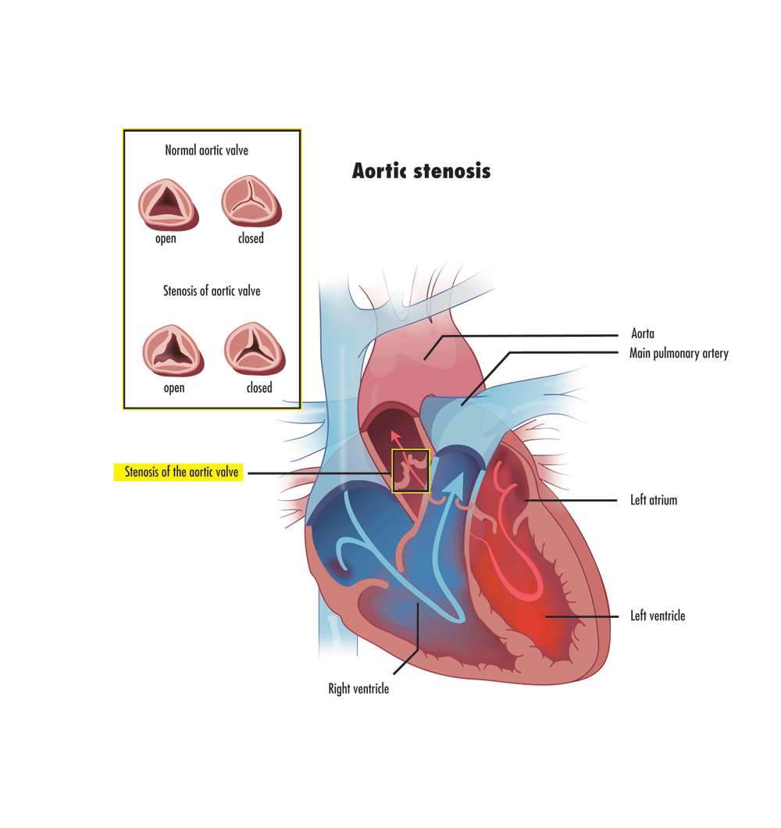
Stenoza aortalna

Slide 51
Dwupłatkowa zastawka aortalna
Pacjenci wymagają obserwacji - w późniejszym okresie pojawia się stenoza.

Slide 52
Krytyczna stenoza aortalna
Słaba perfuzja.
Sinica.
Silne uderzenie przedsercowe.
Słaby puls.
Leczenie
Balonowa plastyka zastawki.
W późniejszym okresie wstawienie zastawki.

Slide 53
Wrodzone wady serca
Objawy
Większość ciężkich wad serca ujawnia się w pierwszych dniach życia.
Ok. 30% wad diagnozowanych jest po wypisie ze szpitala (Wielka Brytania).
Połowa pacjentów z tej grupy umiera.
Najczęściej dotyczy to koarktacji aorty oraz hipoplazji lewego serca.

Slide 54
Objawy
Wstrząs.
Sinica lub objawy słabej perfuzji.
Obrzęk płuc.
Sinica
Może się pojawić dopiero po zamknięciu przewodu tętniczego.
W wadach, gdzie jest nieprawidłowy przepływ systemowy zamiast sinicy mogą być objawy słabej perfuzji.
Wady z obecną sinicą niezależne od drożnego przewodu tętniczego:
Całkowity nieprawidłowy spływ żył płucnych.
Wspólny pień tętniczy.
Ciężka postać tetralogii Fallot`a i atrezji zastawki trójdzielnej.

Slide 55
Objawy
Obrzęk płuc
Tachypnoe, zaburzenia oddychania.
Obecny w sytuacji zwiększonego przepływu płucnego wraz z niskim oporem naczyń płucnych:
Wspólny pień tętniczy.
Drożny przewód tętniczy u wcześniaków.
Całkowity nieprawidłowy spływ żył płucnych.

Slide 56
Diagnostyk prenatalna
Skuteczność od 0% do 80%.
Zależne od doświadczenia wykonującego, tygodnia ciąży, wagi matki, położenia płodu, typu wady.
Czynniki matczyne: cukrzyca, otyłość, nadciśnienie, wady serca w rodzinie, zaburzenia funkcji tarczycy, padaczka, choroby psychiatryczne, gorączka, grypa, palenie papierosów w pierwszym trymestrze ciąży.

Slide 57
Diagnostyka prenatalna
Pozostałe czynniki
Wcześniactwo
Blok serca związany z obecnością przeciwciał anty Ro, anty SSA
TORCH
Hydantoina, lit, alkohol
Techniki wspomagania rozrodu

Slide 58
Badanie noworodka
Nieprawidłowa czynność serca.
Uderzenie przedsercowe.
Szmer nad sercem.
Brak pulsu na obwodzie.

Slide 59
Nieprawidłowa czynność serca
Poniżej 90/min lub powyżej 160/min.
Tachykardia zatokowa: zapalenie mięśnia sercowego, wady serca.
Tachykardia nadkomorowa.
Tachykardia komorowa – zespół wydłużonego QT, guzy serca, kardiomiopatia.
Bradykardia – zespół wydłużonego QT, blok serca.
Choroby metaboliczne.

Slide 60
Osłuchiwanie serca
Rozdwojony II ton
Fizjologiczne rozdwojenie w trakcie wdechu, szczególnie przy czynności serca poniżej 150/min.
Brak rozdwojenia: atrezja zastawki aortalnej lub płucnej, wspólny pień tętniczy.
Wyraźne rozdwojenie: ASD, VSD.

Slide 61
Osłuchiwanie serca
Szmer nad sercem.
Obecny u ok. 40%-60% noworodków z ciężką wadą serca.
Przy obecności szmeru najczęstsze są zmiany klasyfikowane jako fizjologia: przewód tętniczy, lub zwężenie gałęzi tętnicy płucnej. Spośród wad najczęstsze jest VSD.

Slide 62
Osłuchiwanie serca
Szmery niewinne
Zwężenie gałęzi tętnicy płucnej.
Szmer Still`a – wibracje przyczepów zastawki płucnej. Nasila się przy wolnej czynności serca. Ustępuje przy manewrze Valsalv`y.

Slide 63
Osłuchiwanie serca
Szmery patologiczne
Szmer głośny.
Szorstki.
Pansystoliczny.
Najgłośniejszy w górnej części klatki piersiowej lub przy koniuszku.

Slide 64
Osłuchiwanie serca
Brak szmeru
Prędkość przepływu zbyt mała, aby wywołać szmer: hipoplazja lewego serca, przełożenie wielkich naczyń, całkowity nieprawidłowy spływ żył płucnych, atrezja zastawki płucnej.
Zła kurczliwość serca – stenoza aortalna.
Wzmożony opór płucny – VSD.

Slide 65
Tętno na obwodzie
Słaby puls na kończynach dolnych, wzmożone na kończynach górnych – koarktacja aorty.

Slide 66
Test hiperoksyczny
Różnicuje płucne przyczyny sinicy od sercowych.
Pomiar przedprzewodowy i zaprzewodowy PaO2 po oddychaniu przez 10min. 100% tlenem.
Przy braku wady serca PaO2 powinno wzrosnąć powyżej 150mmHg.
W wadzie serca poniżej 100mmHg.

Slide 67
Test pulsoksymetryczny
Czułość- 76,5%
Dokładność- 99,9%
Punkt odcięcia 95%.
Nie wykrywa wad z zaburzony przepływem systemowym przy drożnym przewodzie tętniczym.
Nie wykrywa niesiniczych wad serca.

Slide 68
Test pulsoksymetryczny
Badanie nie powinno być wykonane, kiedy dziecko płacze lub się rusza.
Czujnik należy umieścić zaprzewodowo.
Należy wykonać miedzy 2 a 24 godziną życia. Bliżej 24 godziny jest bardzie specyficzny.

Slide 69
Test pulsoksymetryczny
USA
Badanie wykonywane przedprzewodowo i zaprzewodowo.
Test pozytywny:
Saturacja poniżej 90%
Saturacja poniżej 95% na obu kończynach w trzech badaniach wykonanych w 1 godzinnych odstępach.
Różnica powyżej 3% pomiędzy kończynami.

Slide 70
Wrodzone wady serca
Objawy późne
Na szczególną uwagę zasługują pierwsze 2 tygodnie życia.
Objawy: trudności w karmieniu, zaburzenia oddychania, sinica, bladość, niepokój, nadmierna potliwość, słaby przyrost masy ciała, obniżona aktywność, senność, opóźnienie rozwoju ruchowego.

Slide 71
Diagnostyka
Zdjęcie RTG
Rozmiar serca.
Kształt serca.
Naczynia płucne.
EKG
Lewogram.
Obecność fali delta.
Ostateczne rozpoznanie - echokardiografia

Slide 72
Postępowanie
Podstawowa opieka
Monitorowanie.
Zabezpieczenie odpowiedniej wentylacji.
Kontakt dożylny i dotętniczy.
Antybiotykoterapia – do czasu wykluczenia sepsy.
Przeprowadzenie diagnostyki – test pulsoksymetryczny, test hiperoksji, badanie echokardiograficzne.

Slide 73
Postępowanie
Rozpoczęcie podaży Prostaglandyny E1. Powikłania po podaży: hipotensja, tachykardia, bezdechy.
Lek włączamy przy podejrzeniu wady serca.
Sytuacje, gdy pacjent pogarsza się po podaniu PGE są rzadkie: typ podsercowy całkowitego nieprawidłowego spływu żył płucnych, wady z restrykcyjnym otworem owalnym.
Transport – rozważyć wentylację mechaniczną.

Slide 74
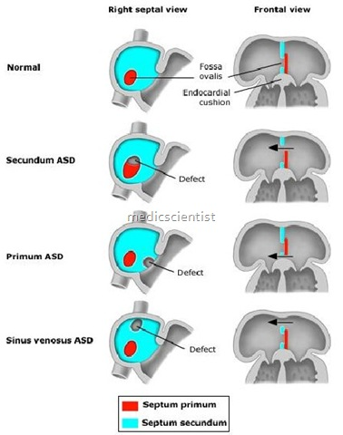
ASD
ASD II – ubytek typu dołu owalnego – 80%
Ubytek typu sinus venosus.
ASD I – ubytek typu przegrody pierwszej.

Slide 75
ASD
Większość ulega zarośnięciu do 1 roku życia.
Może wystąpić umiarkowana męczliwość i duszność.
Rzadko niewydolność serca.
Zaburzenia rytmu serca.
Leczenie
Implanty zamykające ubytek.

Slide 76
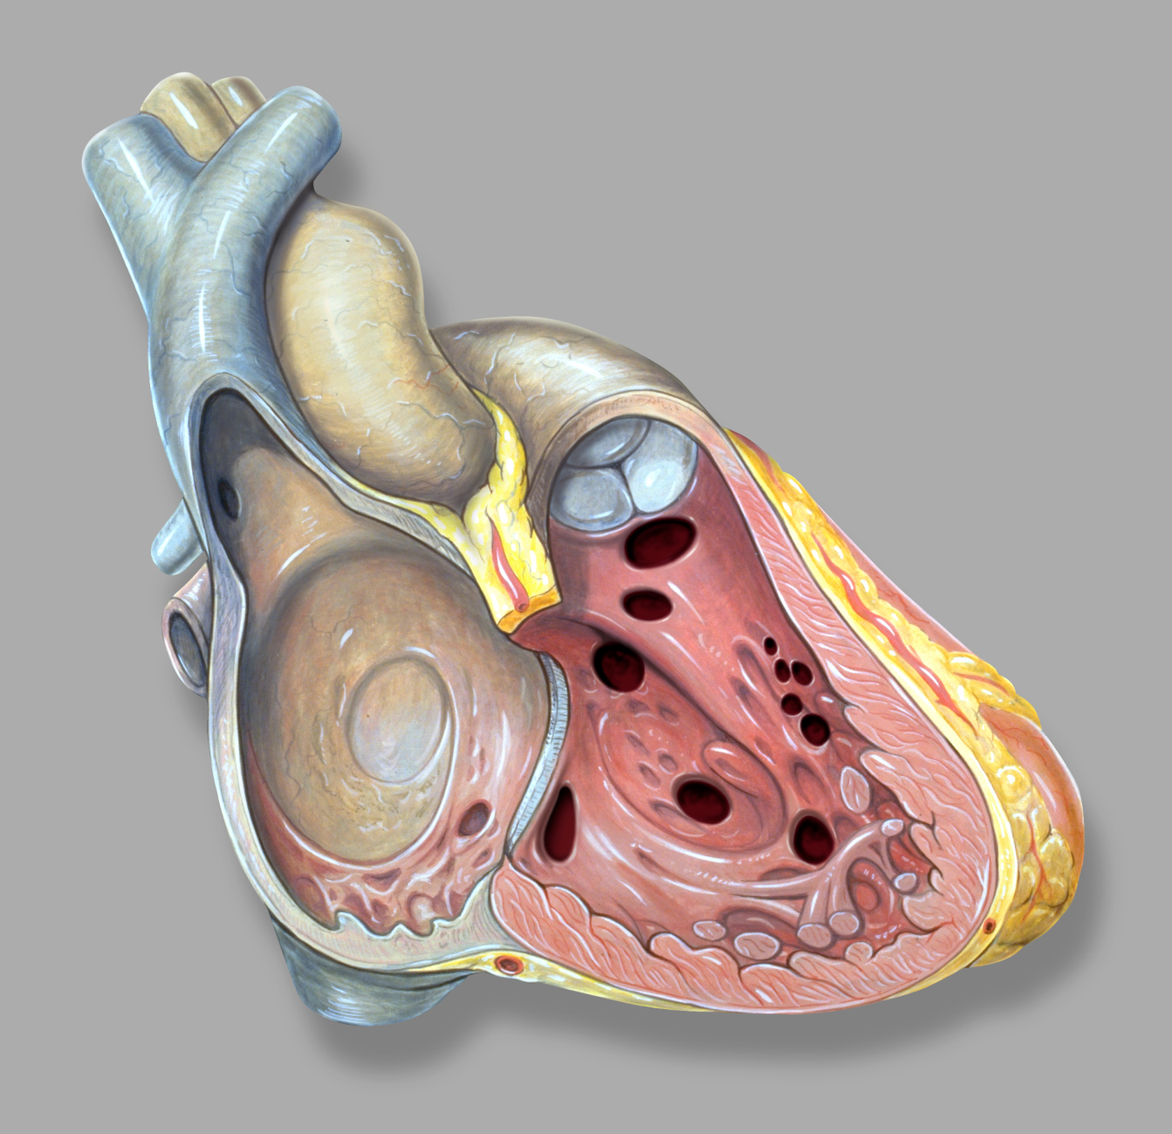
VSD

Slide 77
VSD
Objawy wynikają z prawo-lewego przecieku.
Przebieg bezobjawowy.
Trudności w karmieniu.
Niedostateczny przyrost masy ciała.
Tachypnoe.
Leczenie
Implanty zamykające.
Rzadziej zabieg operacyjny.

Slide 78
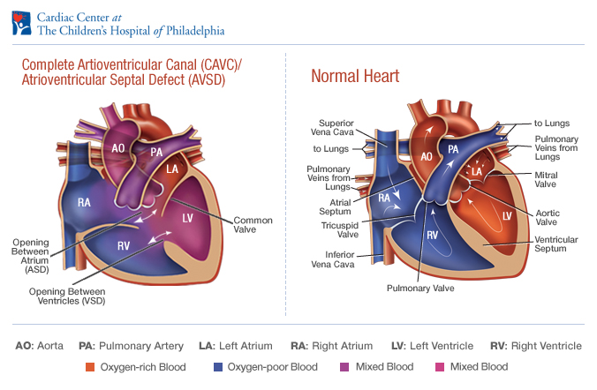
Wspólny kanał przedsionkowo-komorowy

Slide 79
Wspólny kanał przedsionkowo-komorowy
Objawy.
Kardiomegalia.
Wyczuwalne uderzenie sercowe.
Tachypnoe.
Trudności w karmieniu.
Upośledzony przepływ obwodowy.

Slide 80
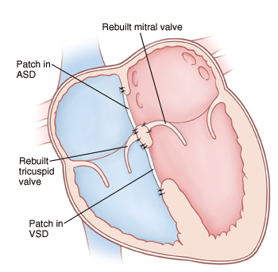
Wspólny kanał przedsionkowo-komorowy

